Slide 1
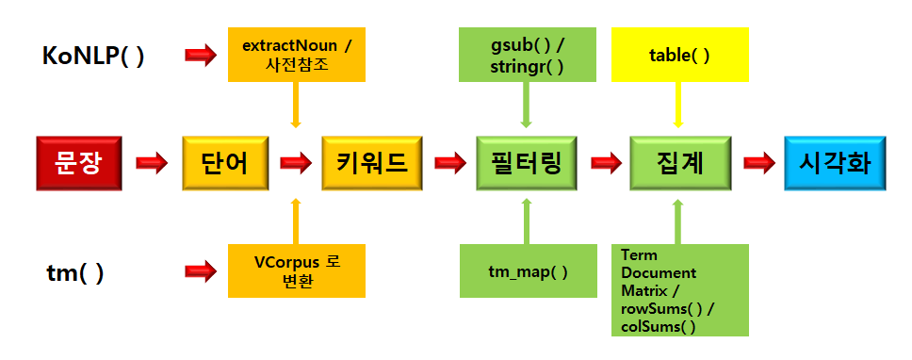
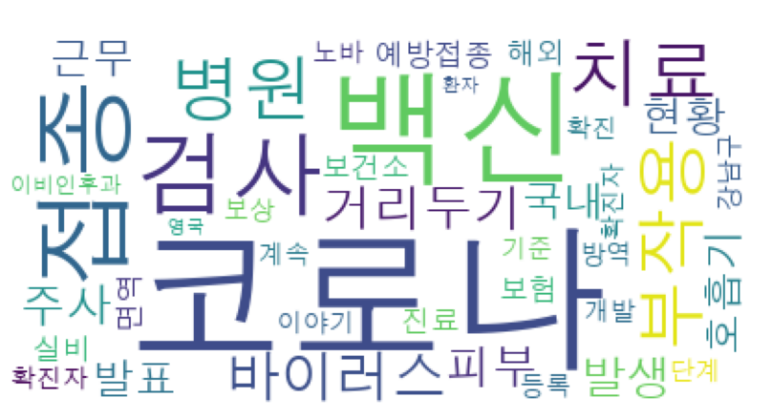
한국어 텍스트 분석

Slide 2
설치파일 – 한국어 분석 준비작업
1
JAVA 설치
2
JPYpe1 설치
3
KoNLPY 설치

Slide 3
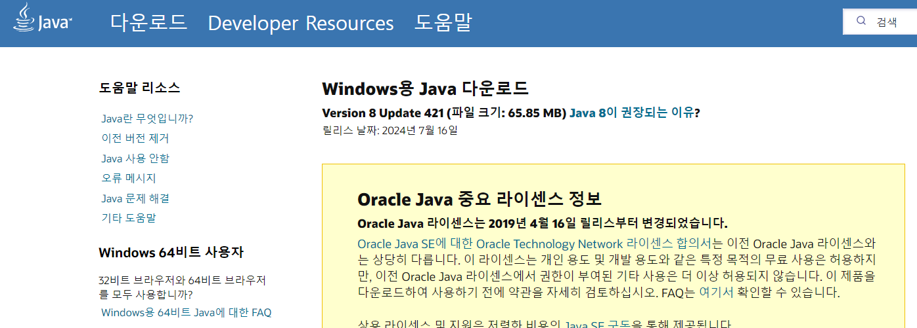
JAVA - 크롬에서
www.java.com

Slide 4
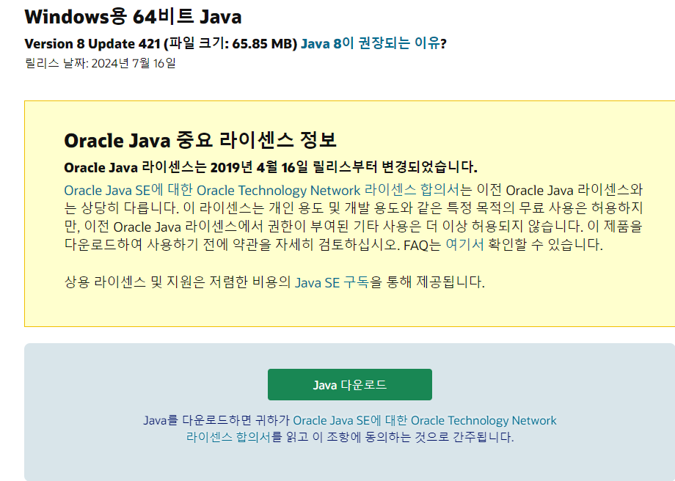
JAVA

Slide 5
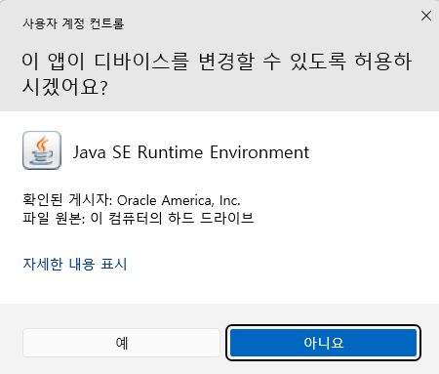
JAVA
1
관리자권한으로 실행
2

Slide 6
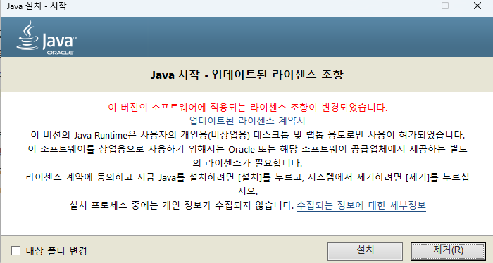
JAVA
3

Slide 7
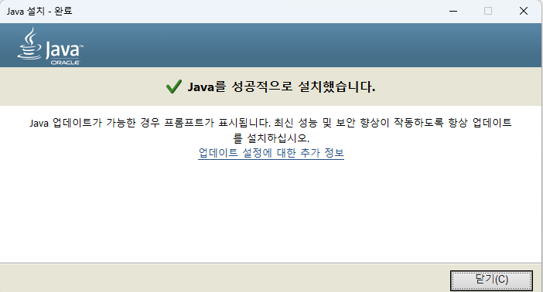
JAVA

Slide 8
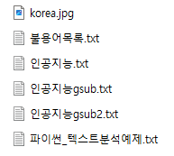
JPYpe1
github 에서
https://github.com/yoon-hyosun/PA/blob/main/first.py 근처에
JPype1-1.3.0-cp37-cp37m-win_amd64.whl

Slide 9

JPYpe1 설치
1
python_37에 저장
2
cmd
명령프롬프트

Slide 10
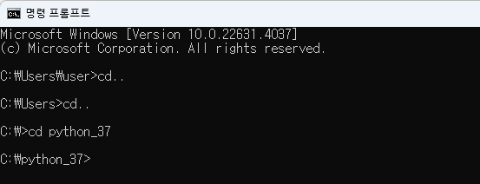
JPYpe1 설치
3
cd..
cd..
cd python_37
python_37 아래에 설치

Slide 11
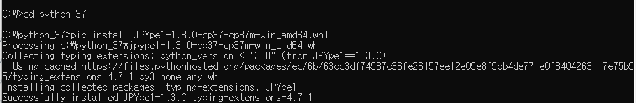
JPYpe1 설치
2
4
pip install JPype1-1.3.0-cp37-cp37m-win_amd64.whl

Slide 12
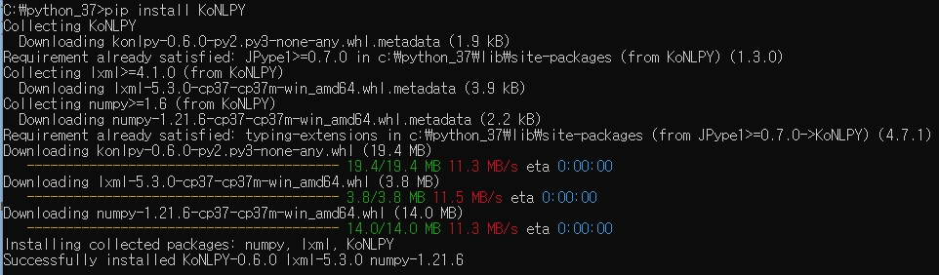
KoNLP 설치
1
python_37 아래에 설치

Slide 13
KoNLP 설치가 잘 안되는 경우➔ 파이참 terminal 에서
python.exe -m pip install --upgrade pip
1
2
(.venv) PS C:\Users\user\PycharmProjects\SW> pip install Jpype1==1.3.0
Collecting Jpype1==1.3.0
Downloading JPype1-1.3.0-cp37-cp37m-win_amd64.whl.metadata (4.7 kB)
Requirement already satisfied: typing-extensions in c:\users\user\pycharmprojects\sw\.venv\lib\site-packages (from Jpype1==1.3.0) (4.7.1)
Downloading JPype1-1.3.0-cp37-cp37m-win_amd64.whl (361 kB)
━━━━━━━━━━━━━━━━━━━━━━━━━━━━━━━━━━━━━━━━ 361.7/361.7 kB 7.5 MB/s eta 0:00:00
Installing collected packages: Jpype1
Successfully installed Jpype1-1.3.0
(.venv) PS C:\Users\user\PycharmProjects\SW> pip install koNLPy
pip install Jpype1==1.3.0
3
pip install koNLPy
3

Slide 14
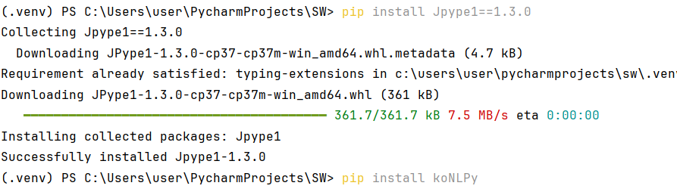
KoNLP 설치가 잘 안되는 경우➔ terminal 창에서

Slide 15
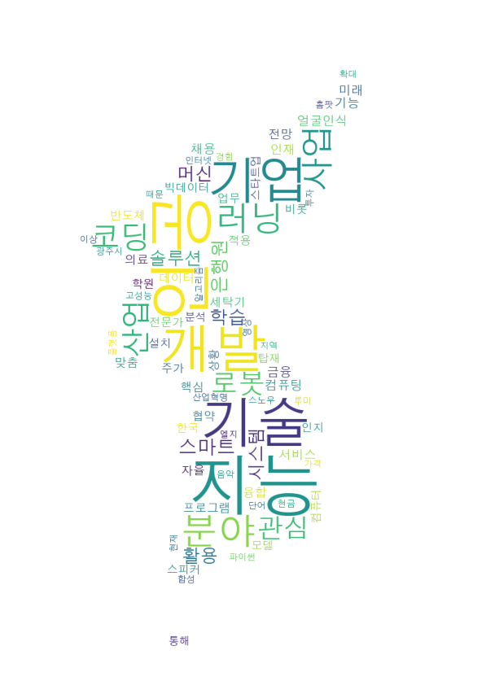

한국어 텍스트 분석
한국어텍스트분석_1_워드클라우드_방사형네트워크1. py
1
짧은 텍스트 문장 분석
2
긴 텍스트 문장 분석
한국어텍스트분석_2_워드클라우드_방사형네트워크2. py

Slide 16
Step 1.필요한 모듈 가져오기
한국어텍스트분석_1_워드클라우드_방사형네트워크1. py
from konlpy.tag import * import matplotlib.pyplot as plt
from wordcloud import WordCloud from collections import Counter
필요 라이브러리 설치
matplotlib
wordcloud

Slide 17
Step 2. 한글 형태소 분석기
개발 목적 및 배경:
- Okt: 트위터의 한국어 텍스트를 분석하기 위해 개발되었으며,
주로 소셜 미디어 텍스트 분석에 최적화.
- Kkma: 서울대학교에서 개발한 형태소 분석기로,
보다 포괄적이고 학문적인 텍스트 분석을 위해 설계.
성능 및 속도:
- Okt: 경량화되어 있어 속도가 빠르며, 실시간 텍스트 분석에 유리.
- Kkma: 보다 정교한 분석을 제공하지만, 그만큼 속도가 느림.
Okt(Open Korean Text)
Kkma(Korean morpheme analyzer)

Slide 18
Step 2. 한글 형태소 분석
# Okt(Open Korean Text) Kkma(Korean morpheme analyzer)
okt = Okt() kkma = Kkma( ) print("Kkma:",kkma.nouns("나는 사과, 사과 , 복숭아, 복숭아가 좋아요")) print("okt:",okt.nouns("나는 사과, 사과 , 복숭아, 복숭아가 좋아요"))
Kkma: ['사과', '복숭아']
okt: ['나', '사과', '사과', '복숭아', '복숭아']

Slide 19
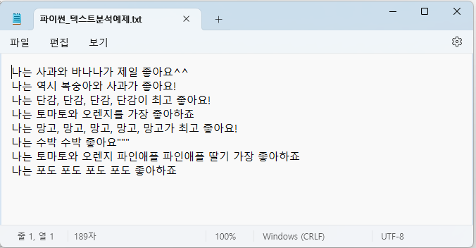
Step 3. 텍스트 파일 형태소 분석

Slide 20
Step 3. 텍스트 파일 형태소 분석 - 명사 (키워드) 추출
data1 = open("Data/파이썬_텍스트분석예제.txt").read( )
data2 = okt.nouns(data1) print("1.추출된 키워드:", data2)
data3 = Counter(data2) print("2.단어별 빈도수:",data3)
1.추출된 키워드: ['나', '사과', '바나나', '제일', '나', '역시', '복숭아', '사과', '나', '단감', '단감', '단감', '단감', '최고', '나', '토마토', '오렌지', '가장', '나', '망고', '망고', '망고', '망고', '망고', '최고', '나', '수박', '수박', '나', '토마토', '오렌지', '파인애플', '파인애플', '딸기', '가장', '나', '포도', '포도', '포도', '포도']
2.단어별 빈도수: Counter({'나': 8, '망고': 5, '단감': 4, '포도': 4, '사과': 2, '최고': 2, '토마토': 2, '오렌지': 2, '가장': 2, '수박': 2, '파인애플': 2, '바나나': 1, '제일': 1, '역시': 1, '복숭아': 1, '딸기': 1})

Slide 21
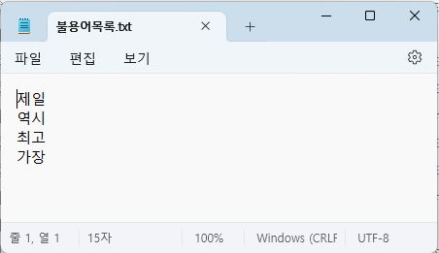
Step 4. 불용어 제거 1
단어별 빈도수: Counter({'나': 8, '망고': 5, '단감': 4, '포도': 4, '사과': 2, '최고': 2, '토마토': 2, '오렌지': 2, '가장': 2, '수박': 2, '파인애플': 2, '바나나': 1, '제일': 1, '역시': 1, '복숭아': 1, '딸기': 1})

Slide 22
Step 4. 불용어 제거 2 - 불용어 목록 이용
#Step 4. 불용어 제거하기
sword = open("Data/불용어목록.txt",encoding="utf-8").read() print(sword) data4 = [ each_word for each_word in data2 if each_word not in sword ] print("1차 불용어 제거 결과") print(data4)
제일
역시
최고
가장
['나', '사과', '바나나', '나', '복숭아', '사과', '나', '단감', '단감', '단감', '단감', '나', '토마토', '오렌지', '나', '망고', '망고', '망고', '망고', '망고', '나', '수박', '수박', '나', '토마토', '오렌지', '파인애플', '파인애플', '딸기', '나', '포도', '포도', '포도', '포도']

Slide 23
Step 4. 불용어 제거 3 - 글자수로 제거
#글자수로 불용어 제거
data5 = [] for i in data4 : if len(i) >= 2 : data5.append(i)
print(data5)
['사과', '바나나', '복숭아', '사과', '단감', '단감', '단감', '단감', '토마토', '오렌지', '망고', '망고', '망고', '망고', '망고', '수박', '수박', '토마토', '오렌지', '파인애플', '파인애플', '딸기', '포도', '포도', '포도', '포도']

Slide 24
Step 5. 단어 빈도수 1
data6 = Counter(data5) print(data6) data7 = data6.most_common(10) print(data7)
Counter({'망고': 5, '단감': 4, '포도': 4, '사과': 2, '토마토': 2, '오렌지': 2, '수박': 2, '파인애플': 2, '바나나': 1, '복숭아': 1, '딸기': 1})
[('망고', 5), ('단감', 4), ('포도', 4), ('사과', 2), ('토마토', 2), ('오렌지', 2), ('수박', 2), ('파인애플', 2), ('바나나', 1), ('복숭아', 1)]

Slide 25
Step 5. 단어 빈도수 2
for i, j in data7: print ( i, j)
[('망고', 5), ('단감', 4), ('포도', 4), ('사과', 2), ('토마토', 2), ('오렌지', 2), ('수박', 2), ('파인애플', 2), ('바나나', 1), ('복숭아', 1)]
망고 5
단감 4
포도 4
사과 2
토마토 2
오렌지 2
수박 2
파인애플 2
바나나 1
복숭아 1

Slide 26

Step 6. 단어 정리
#워드 클라우드를 그리기 위하여 데이터를 정리
data8 = dict(data7) print(data8)
{'망고': 5, '단감': 4, '포도': 4, '사과': 2, '토마토': 2, '오렌지': 2, '수박': 2, '파인애플': 2, '바나나': 1, '복숭아': 1}

Slide 27
Step 7. 워드 클라우드
wordcloud = WordCloud(font_path="c:\\windows\\fonts\\H2GTRM.TTF" , relative_scaling=0.5, background_color="white" ).generate_from_frequencies(data8)
plt.figure(figsize=(8,4)) plt.imshow(wordcloud) plt.axis('off') plt.show()
relative_scaling=1 : 단어 빈도가 높을수록 더 큰 크기로 나타남
relative_scaling=0 : 단어 빈도에 따는 크기 차이가 거의 없다
단어 크기의 상대적 크기를 조정하는 매개변수
워드클라우드에서 단어 빈도에 따라 단어 크기를 얼마나 다르게 표시할지 결정

Slide 28
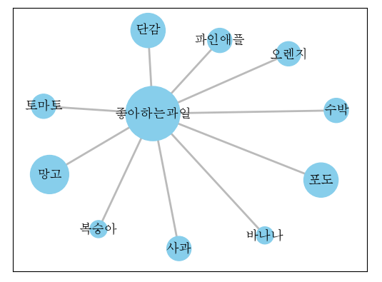
Step 8. 방사형 네트워크
한국어텍스트분석1_워드클라우드_방사형네트워크1. py

Slide 29
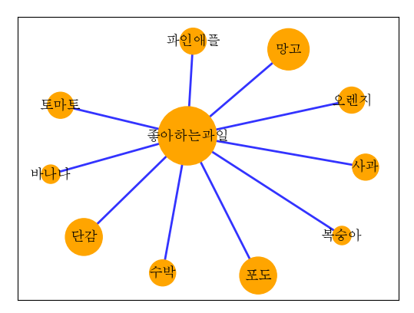
Step 8. 방사형 네트워크

Slide 30
Step 8. 워드 방사형 네트워크
#네트워크형_ 워드클라우드 import matplotlib.pyplot as plt import networkx as nx # 한글 폰트 설정 plt.rcParams['font.family'] = 'Batang' # 데이터 print(data8) #네트워크 중심노드 center_word = "좋아하는과일" # 중심 노드(단어) words = list(data8.keys()) frequencies = list(data8.values())

Slide 31
Step 8. 방사형 네트워크
# 그래프 초기화 G = nx.Graph() # 중심 노드 추가 G.add_node(center_word, size=3000) # 중심 노드의 크기 설정 # 주변 노드 추가 및 연결 for word, freq in zip(words, frequencies): G.add_node(word, size=freq * 300) # 주변 노드 크기 설정 G.add_edge(center_word, word) # 중심 노드와 연결 # 스타 네트워크 레이아웃 설정 pos = nx.spring_layout(G, center=(0, 0), k=5, iterations=100)

Slide 32
Step 8. 방사형 네트워크
# 노드 그리기 sizes = [nx.get_node_attributes(G, 'size')[node] for node in G.nodes()] nx.draw_networkx_nodes(G, pos, node_size=sizes, node_color='skyblue', alpha=1) # 라벨 그리기 # nx.draw_networkx_labels(G, pos, font_size=12, font_family="sans-serif") nx.draw_networkx_labels(G, pos, font_size=13, font_family="Batang")
# 간선 그리기 nx.draw_networkx_edges(G, pos, width=2, alpha=0.8, edge_color='darkgray') # 그래프 출력 plt.show()

Slide 33
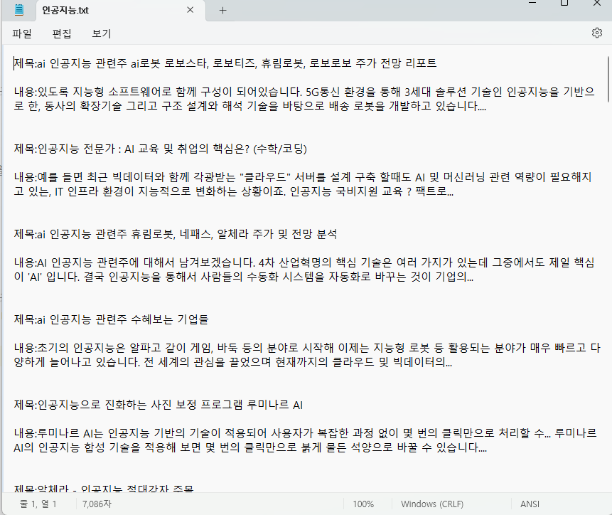
긴 텍스트 파일 분석
한국어텍스트분석_2_워드클라우드_방사형네트워크2. py

Slide 34
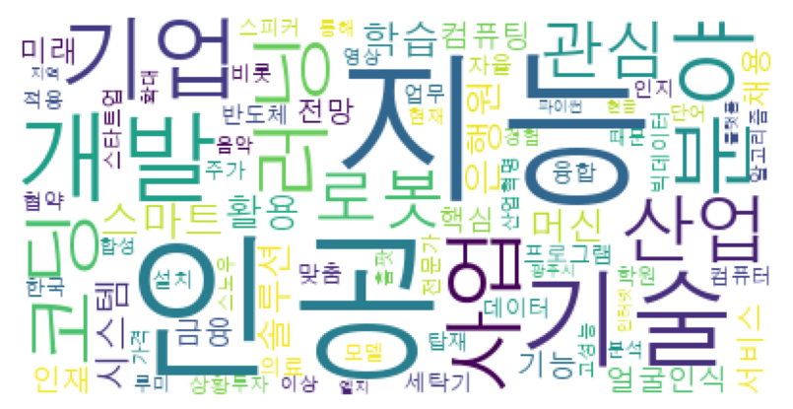
워드 클라우드

Slide 35
워드 클라우드

Slide 36
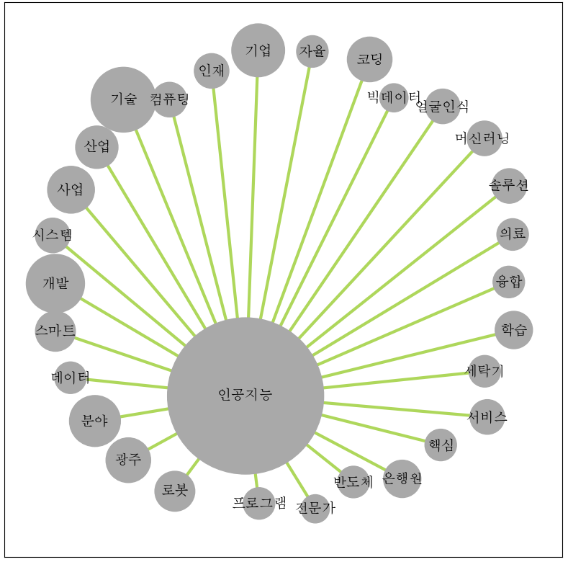

Slide 37
Step 1.필요한 모듈 가져오기
from konlpy.tag import * import matplotlib.pyplot as plt
from wordcloud import WordCloud from collections import Counter

Slide 38
Step 2. 키워드 추출
#형태소 분석기 okt = Okt() #텍스트 파일 읽기 & 키워드 추출 data1 = open("Data/인공지능.txt",encoding="utf-8").read( ) data2 = okt.nouns(data1) print("1.추출된 키워드:", data2)

Slide 39
Step 3. 용어 정리 작업 1
data3=[]
for a in data2 : if a == "제목": data3.append(a.replace("제목"," ")) elif a==＂내용": data3.append(a.replace(＂내용"," ")) else : data3.append(a)
print(data3)

Slide 40
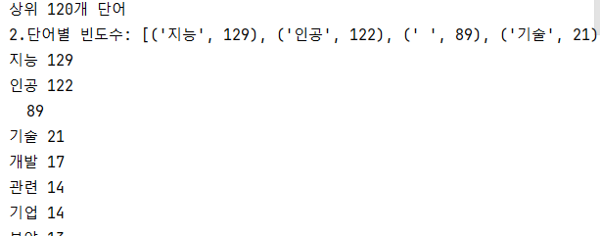
Step 4. 단어 빈도 분석 1차
data4 = Counter(data3) data5 = data4.most_common(120) print("상위 120개 단어 ") print("2.단어별 빈도수:",data5) for i, j in data5: print(i, j)
print()

Slide 41
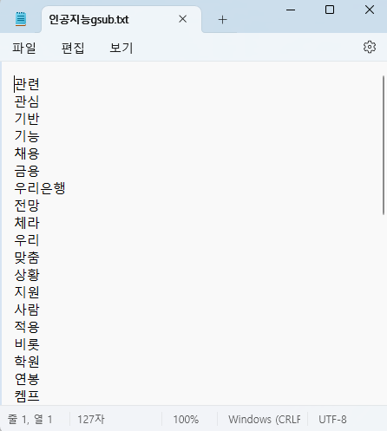
Step 5. 불용어 제거 - 불용어 목록 작성
인공지능gsub.txt

Slide 42
Step 5. 불용어 제거 1차
#Step 5. 파일을 이용하여 불용어 제거하기
sword = open("Data/인공지능gsub.txt",encoding="utf-8").read()
data6 = [ each_word for each_word in data3 if each_word not in sword ]
#글자수로 불용어 제거하기
data7 = [] for i in data6 : if len(i) >=2 : data7.append(i) print("\n")

Slide 43
Step 6. 단어별 빈도수 확인
data8 = Counter(data7) print(data8) data9 = data8.most_common(50) print(data9) for i, j in data9: print(i,j) print("\n")

Slide 44
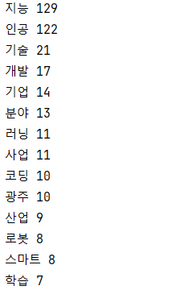
Step 7. 용어정리 2
data10=[] for a in data7 : if a == "인공": data10.append(a.replace("인공","인공지능")) elif a=="지능": data10.append(a.replace("지능", "")) elif a=="머신": data10.append(a.replace("머신","머신러닝 ")) elif a == "러닝": data10.append(a.replace("러닝", "")) else : data10.append(a) print(data10)

Slide 45
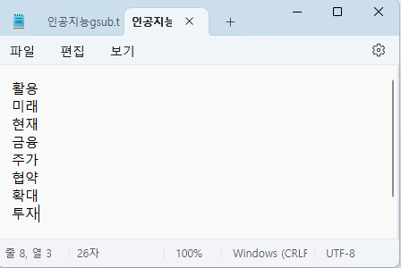
Step 8. 불용어 목록 작성 2 및 불용어 제거
인공지능gsub2.txt
sword = open("Data/인공지능gsub2.txt",encoding="utf-8").read() data11 = [ each_word for each_word in data10 if each_word not in sword ]

Slide 46
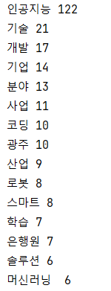
Step 9. 최종 단어 확인
data12 = Counter(data11) data13 = data12.most_common(40) print(data13) for i, j in data13: print(i,j) print("\n") word = dict(data13)

Slide 47
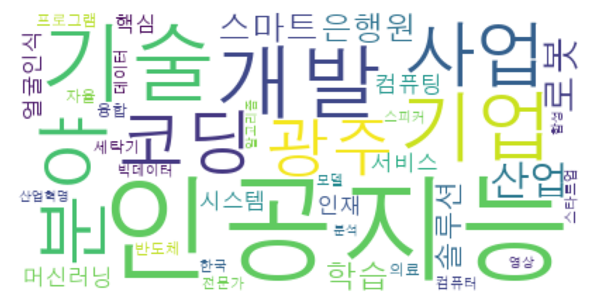
Step 10. 워드 클라우드

Slide 48
Step 10. 워드 클라우드
wordcloud = WordCloud(
font_path="c:\\windows\\fonts\\H2GTRM.TTF" , relative_scaling=0.3, background_color="white" ).generate_from_frequencies(word)
plt.figure(figsize=(10,8)) plt.imshow(wordcloud) plt.axis('off') plt.show()

Slide 49
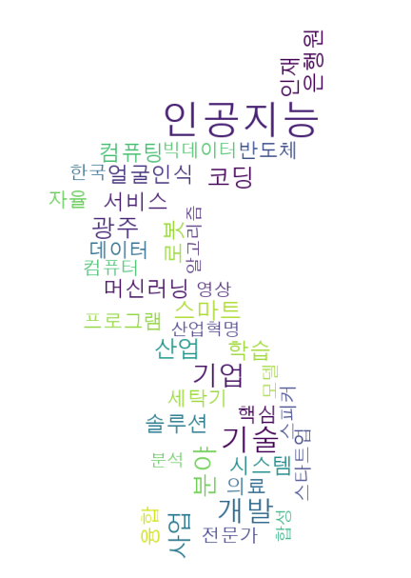
Step 10. 워드 클라우드

Slide 50
Step 10. 워드 클라우드
import numpy as np from PIL import Image # pip install Image korea = np.array(Image.open("Data\korea.jpg")) save_image= ("Data\korea_AI.png") wc = WordCloud(font_path="c:\\windows\\fonts\\H2GTRM.TTF" , relative_scaling=0.3, mask = korea, background_color="white", ).generate_from_frequencies(word)
plt.figure(figsize=(10,10)) plt.imshow(wc) plt.axis('off') plt.savefig(save_image) plt.show()

Slide 52
Step 11. 방사형 네트워크 워드 클라우드
#워드 클라우드를 그리기 위하여 데이터를 정리 import matplotlib.pyplot as plt import networkx as nx # 한글 폰트 설정 (필요한 경우) plt.rcParams['font.family'] = 'Batang' plt.figure(figsize=(10,10)) # 데이터 정의 print(data13) center_word = "인공지능" # 중심 노드(단어) words = list(word.keys()) frequencies = list(word.values())

Slide 53
Step 11. 방사형 네트워크 워드 클라우드
# 그래프 초기화 G = nx.Graph() # 중심 노드 추가 G.add_node(center_word, size=3000) # 중심 노드의 크기 설정 # 주변 노드 추가 및 연결 for word, freq in zip(words, frequencies): G.add_node(word, size=freq * 200) # 주변 노드 크기 설정 G.add_edge(center_word, word) # 중심 노드와 연결 # 네트워크 레이아웃 설정 pos = nx.spring_layout(G, center=(0, 0), k=6, iterations=100)

Slide 54
Step 11. 방사형 네트워크 워드 클라우드
# 노드 그리기 sizes = [nx.get_node_attributes(G, 'size')[node] for node in G.nodes()] nx.draw_networkx_nodes(G, pos, node_size=sizes, node_color='darkgray', alpha=1)
# 라벨 그리기 nx.draw_networkx_labels(G, pos, font_size=14, font_family="Batang")
# 간선 그리기 nx.draw_networkx_edges(G, pos, width=3, alpha=0.8, edge_color='yellowgreen')
plt.savefig("인공지능방사형네트워크.png") plt.show() plt.close()

